Slide 1
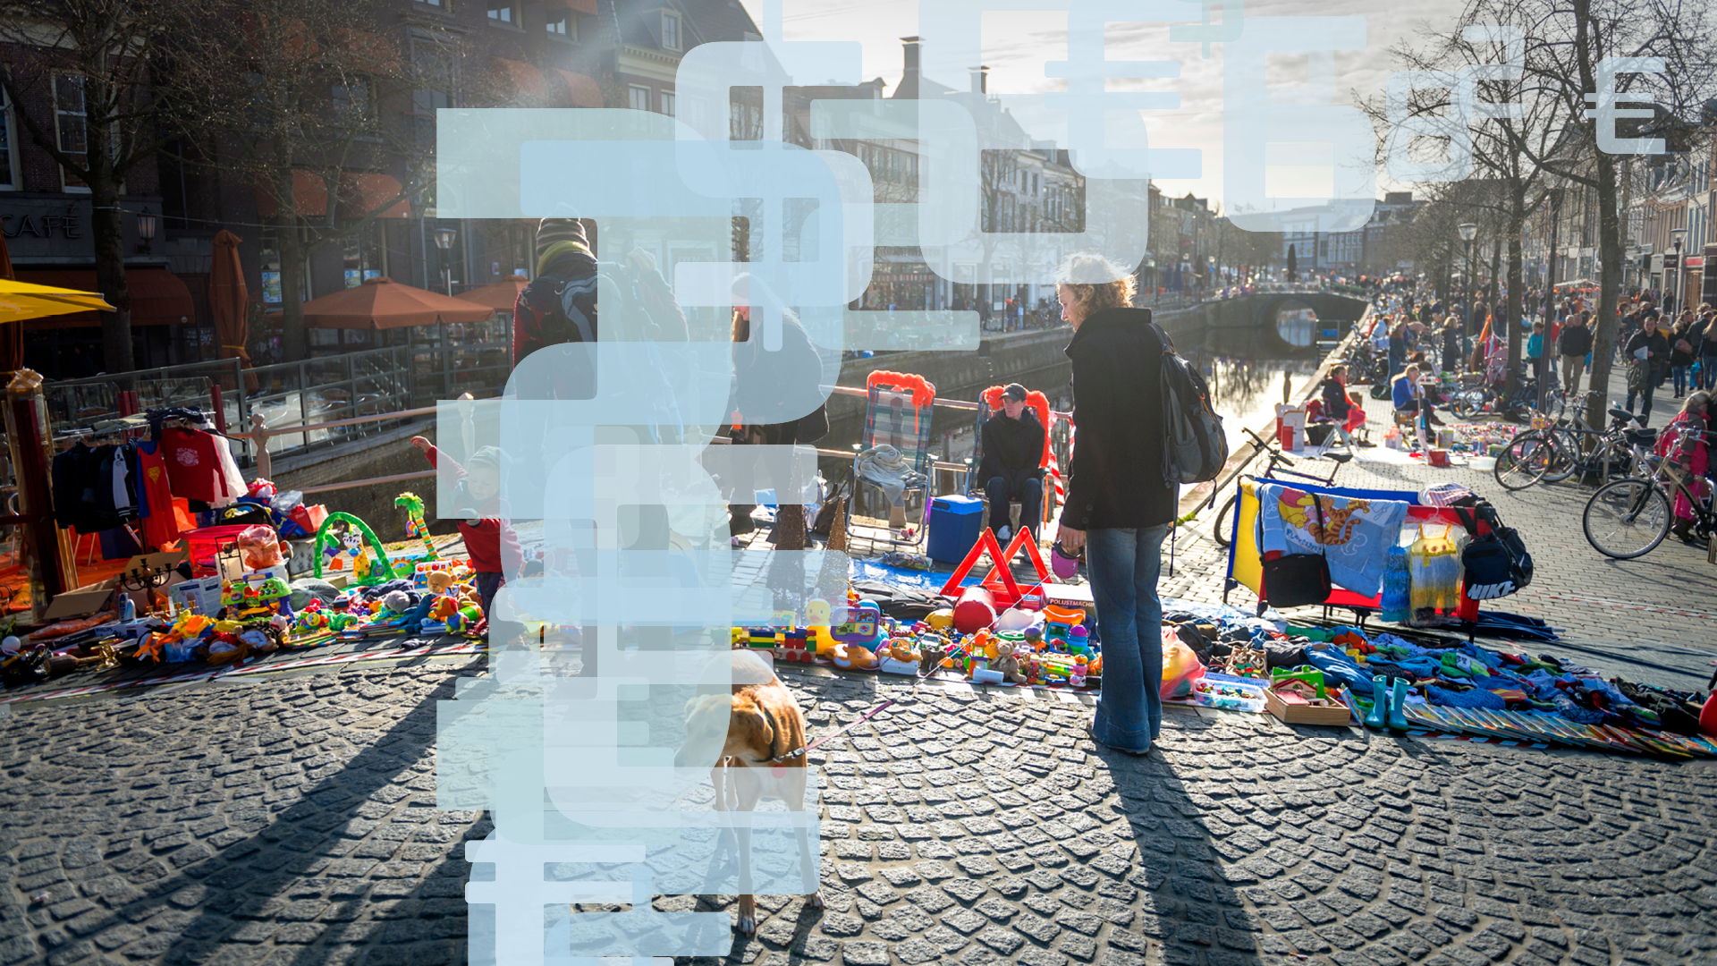
4GT
§ 4.4 Werk voor iedereen?

Slide 2
§ 4.4 Werk voor iedereen?
In deze presentatie leer je:
waarom werkloosheid een probleem is
hoe conjuncturele werkloosheid bestreden kan worden
hoe structurele werkloosheid kan verminderen
welke andere soorten werkloosheid er zijn

Slide 3
Voor wie is werkloosheid een probleem?
    Probleem voor de werkloze zelf:
    verlies van inkomen,
    onzekerheid,
    gemis aan sociale contacten,
    gevoel nutteloos te zijn,
    geen vast dagritme meer.
    Probleem voor de samenleving:
    het talent en de inzet van mensen wordt niet benut,
    samenleving betaalt de uitkeringen aan werklozen,
    welvaartsverschil werkenden - werklozen.

Slide 4
Conjuncturele werkloosheid
Conjuncturele werkloosheid
is het gevolg van minder vraag naar goederen en diensten door afnemende bestedingen.
Wat is eraan te doen?
Overheid: lagere loonheffing  hoger nettoloon  vraag neemt toe.
investeren (bijv. in infrastructuur)  vraag neemt toe.
Werkgevers: lonen verhogen  vraag neemt toe.
Minder vraag
bijvoorbeeld door daling koopkracht
Minder productie
Minder personeel nodig
Meer werkloosheid

Slide 5
Structurele werkloosheid
Structurele werkloosheid
is het gevolg van problemen aan de aanbodkant van de economie:
aanbod van verouderde producten: productie stopt.
aanbod van nieuwe productiemethoden: door automatisering minder mensen nodig
aanbod en productie gaat naar lagelonenlanden
aanbod van werkzoekenden met de ‘verkeerde’ opleiding: geen kans op werk.
Wat is eraan te doen?
Innovatie van producten: nieuwe producten waar vraag naar is.
Innovatie van productiemethoden  goedkoper produceren  meer vraag  meer productie  meer personeel nodig.
Scholing van personeel voor banen die er wel zijn.

Slide 6
Meer werkloosheid
Frictiewerkloosheid
Na opleiding of ontslag heb je tijd nodig om een nieuwe baan te vinden.
Regionale werkloosheid
In een bepaald gebied is de werkloosheid hoger dan gemiddeld in het land.
Seizoenwerkloosheid
Bepaald werk kan niet gedaan worden in een deel van het jaar.
Bijvoorbeeld: werk op de kermis.
Heeft hij in de winter nog werk?

